Slide 1



Tund 26
Plaan
Jäta meelde!
Võid käia mööda kõiki jaotisi (sisestades või hiireklõpsuga) või valida oma jaotis, klõpsates sellele.
Alusta "Harjuta" sektsiooni ainult siis, kui kogu materjal on uuritud.
1.Soojenda-miseks
2. Gaussi meetod
3. Gaussi-Jordani meetod
4. Kooskõlalised süsteemid, lõpmata palju lahendeid
Harjuta!
EngiMath MEESKONNALT

Slide 2
Tund 26
Varasemates tundides (24 ja 25) oleme näinud erinevaid meetodeid LVS-i lahendamiseks, kohtusime seal ühe keerulise tingimusega:
1. Soojenda-miseks
pöördmaatriksi olemasolu.
2. Gaussi meetod
Selles Tundis näeme, kuidas ridade elementaarteisendusi saab kasutada mis tahes LVS-i lahendamiseks, ilma et selle kasutamisele oleks kehtestatud mingeid piiranguid.
3. Gaussi-Jordani meetod
Vaateleme kahte meetodit:
4. Kooskõlalised süsteemid, lõpmata palju lahendeid
Gaussi meetodit ja Gauss-Jordani meetodit.
Need meetodid kasutavad ainult ridade elementaarteisendusi, mida tehakse süsteemi laiendatud matriksis!
Harjuta!

Slide 3
Tund 26
KUIDAS SEE TÖÖTAB?...
1. Soojenda-miseks
väga "lihtsustatult" :
Kirjuta välja süsteemi laiendatud maatriks.
pöördmaatriksi olemasolu
2. Gaussi meetod
Selles Tundis näeme, kuidas ridade elementaarteisendusi saab kasutada mis tahes LVS-i lahendamiseks, ilma et selle kasutamisele oleks kehtestatud mingeid piiranguid.
3. Gaussi-Jordani meetod
Vaateleme kahte meetodit:
4. Kooskõlalised süsteemid, lõpmata palju lahendeid
Gaussi meetodit ja Gauss-Jordani meetodit.
Need meetodid kasutavad ainult ridade elementaarteisendusi, mida tehakse süsteemi laiendatud matriksis!
Harjuta!

Slide 4
Tund 26
KUIDAS SEE TÖÖTAB?...
1. Soojenda-miseks
väga "lihtsustatult" :
Kirjuta välja süsteemi laiendatud maatriks.
2. Gaussi meetod
Teosta ridade elementaarteisendusi laiendatud maatriksis.
Leia laiendatud maatriksi
taandatud treppkuju
3. Gaussi-Jordani meetod
4. Kooskõlalised süsteemid, lõpmata palju lahendeid
Gaussi meetodit ja Gauss-Jordani meetodit.
Ülemine kolmnurkne maatriks
Tagasi süsteemi võrranditeni
Arvuta süsteemi lahend „tagurpidi asenduse“ ehk „tagasikäiguga“
Ühikmaatrisk
Tagasi süsteemi võrranditeni
Lahendi otse arvutamine
Harjuta!

Slide 5


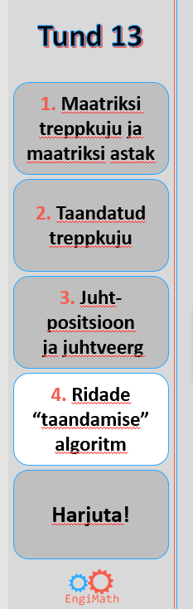
Tund 26
1. Soojenda-miseks
Teosta ridade elementaarteisendusi laiendatud maatriksis.
Leia laiendatud maatriksi
taandatud treppkuju
2. Gaussi meetod
Kas sa mäletad?…
Tund 13
Kontrolli!…
3. Gaussi-Jordani meetod
4. Kooskõlalised süsteemid, lõpmata palju lahendeid
4.Ridade “taandamise” algoritm
Harjuta!

Slide 6
Tund 26
Gaussi meetod
4 põhimõttelist “sammu”:
1. Soojenda-miseks
1. Kirjuta välja süsteemi laiendatud maatriks.
2. Kasuta ridade elementaarteisendusi, et saada maatriksi treppkuju.
2. Gaussi meetod
3. Kirjutage maatriksile vastav võrrandisüsteem.
3. Gaussi-Jordani meetod
4. Süsteemi lahendi leidmiseks kasutage „tagurpidi asendamist“.
Laiendatud maatriks
Näide 1.
4. Kooskõlalised süsteemid, lõpmata palju lahendeid
2.
1.
Harjuta!
3.
4.

Slide 7
Tund 26
Gaussi meetod
4 põhimõttelist “sammu”:
1. Soojenda-miseks
1. Kirjuta välja süsteemi laiendatud maatriks.
2. Kasuta ridade elementaarteisendusi, et saada maatriksi treppkuju.
2. Gaussi meetod
3. Kirjutage maatriksile vastav võrrandisüsteem.
3. Gaussi-Jordani meetod
4. Süsteemi lahendi leidmiseks kasutage „tagurpidi asendamist“.
Laiendatud maatriks
Näide 1.
4. Kooskõlalised süsteemid, lõpmata palju lahendeid
2.
1.
Harjuta!
Pane tähele!
Pärast 2.samu süsteemi kooskõlalisust peab analüüsima!
3.
4.
Sel juhul, saame:
R (A) = 2
= R(A|B)
= tundmatute arv

Slide 8
Tund 26
Gaussi meetod
4 põhimõttelist “sammu”:
1. Soojenda-miseks
1. Kirjuta välja süsteemi laiendatud maatriks.
2. Kasuta ridade elementaarteisendusi, et saada maatriksi treppkuju.
2. Gaussi meetod
3. Kirjutage maatriksile vastav võrrandisüsteem.
3. Gaussi-Jordani meetod
4. Süsteemi lahendi leidmiseks kasutage „tagurpidi asendamist“.
Laiendatud maatriks
Näide 1
4. Kooskõlalised süsteemid, lõpmata palju lahendeid
2.
1.
Harjuta!
Pane tähele!
Pärast 2.samu süsteemi kooskõlalisust peab analüüsima!
3.
4.
Sel juhul, saame:
R (A) = 2
= R(A|B)
= tundmatute arv
Seejärel järgige samme 3 ja 4! ...
Kooskõlaline süsteem – Ainus lahend

Slide 9

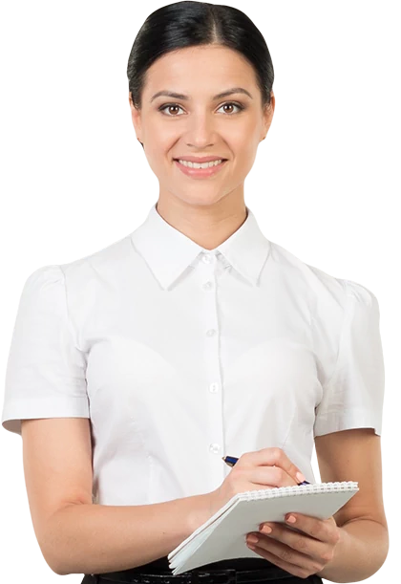


Tund 26
Kasutame Gaussi meetodit LVS-i lahendamiseks.
Näide 2.
1. Soojenda-miseks
$$\left\{\begin{matrix}x_{1}+10x_{3}=5 \\ {3x}_{1}+x_{2}−4x_{3}=−1 \\ {4x}_{1}+x_{2}+6x_{3}=1\end{matrix}\right.$$
2. Gaussi meetod
Palun pöörage tähele kõikidele vajalikkele „taustamõisteteke”, et Gaussi meetodiga sammu pidada! ...
3. Gaussi-Jordani meetod
Ridade elementaar teisendused – Tund 12
Maatriksi treppkuju– Tund 13
Süsteemi kooskõlalisus– Tund 23
Laiendatud
maatriks
4. Kooskõlalised süsteemid, lõpmata palju lahendeid
Harjuta!
3. Süsteem $↺$
4. Tagasikäik
Gaussi meetod (4 sammu)
1. Laiendatud maatriks
2. Treppkuju

Slide 10

Tund 26
Kasutame Gaussi meetodit LVS-i lahendamiseks.
Example 2.
1. Soojenda-miseks
$$\left\{\begin{matrix}x_{1}+10x_{3}=5 \\ {3x}_{1}+x_{2}−4x_{3}=−1 \\ {4x}_{1}+x_{2}+6x_{3}=1\end{matrix}\right.$$
Siin saame analüüsida süsteemi kooskõlalisust ja lihtsalt järgida meetodi järgmisi samme, kui see on kooskõlaline! ...
2. Gaussi meetod
3. Gaussi-Jordani meetod
Laiendatud
maatriks
Kuna: R(A) = 2 ≠ R(A│B) = 3
Treppkuju
4. Kooskõlalised süsteemid, lõpmata palju lahendeid
Mittekooskõlaline süsteem: lahend puudub
Vaatame!
Niisiis, oleme lahendanud antud süsteemi ilma meetodi täiendavaid samme kasutamata!
Harjuta!
Aga mis juhtub, kui jätkame meetodi sammudega ilma analüüsita? ..
1. Laiendatud maatriks
3. Süsteem $↺$
4. Tagasikäik
Gaussi meetod (4 sammu)
2. Treppkuju

Slide 11

Tund 26
Kasutame Gaussi meetodit LVS-i lahendamiseks.
Example 2.
1. Soojenda-miseks
$$\left\{\begin{matrix}x_{1}+10x_{3}=5 \\ {3x}_{1}+x_{2}−4x_{3}=−1 \\ {4x}_{1}+x_{2}+6x_{3}=1\end{matrix}\right.$$
2. Gaussi meetod
3. Gaussi-Jordani meetod
Laiendatud
maatriks
Treppkuju
4. Kooskõlalised süsteemid, lõpmata palju lahendeid
Ekvivalentne süsteem
$$\left\{\begin{matrix}x_{1}{+10x}_{3}=5 \\ x_{2}{−34x}_{3}=−16 \\ 0=−3\end{matrix}\right.$$
Vaatame!
Harjuta!
Aga mis juhtub, kui jätkame meetodi sammudega ilma analüüsita? ..
1. Laiendatud maatrisk
2. Treppkuju
3. Süsteem $↺$
4. Tagasikäik
Gaussi meetod (4 sammu)

Slide 12


Tund 26
Kasutame Gaussi meetodit LVS-i lahendamiseks.
Näide 2.
1. Soojenda-miseks
$$\left\{\begin{matrix}x_{1}+10x_{3}=5 \\ {3x}_{1}+x_{2}−4x_{3}=−1 \\ {4x}_{1}+x_{2}+6x_{3}=1\end{matrix}\right.$$
Lihtsalt huvitav . . .
Selle süsteemi graafiline lahendus
näitab, et kolmel tasandil puudub lõikepunkt.!
Lahend puudub!
2. Gaussi meetod
3. Gaussi-Jordani meetod
Laiendatud
maatriks
Treppkuju
4. Kooskõlalised süsteemid, lõpmata palju lahendeid
Ekvivalentne süsteem
“VÕIMATU”
Mittekooskõlaline süsteem: lahend puudub
$$\left\{\begin{matrix}x_{1}{+10x}_{3}=5 \\ x_{2}{−34x}_{3}=−16 \\ 0=−3\end{matrix}\right.$$
Harjuta!
We get the same result!... So…
$$0=−3$$
The “previous” rank analysis is “optional”!
1. Laiendatud maatriks
2. Treppkuju
3. Süsteem $↺$
4. Tagasikäik
Gaussi meetod (4 steps)

Slide 13
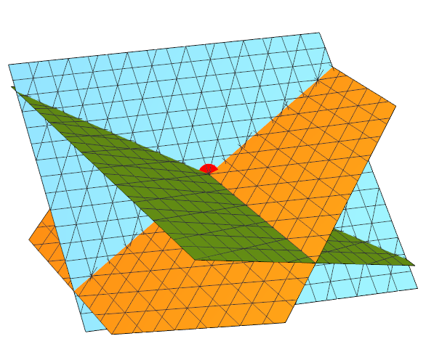







Tund 26
Kasutame Gaussi meetodit LVS-i lahendamiseks.
Näide 3.
1. Soojenda-miseks
$$\left\{\begin{matrix}x_{1}+2x_{2}+3x_{3}=14 \\ {2x}_{1}+3x_{2}+4x_{3}=20 \\ {3x}_{1}+4x_{2}+6x_{3}=29\end{matrix}\right.$$
Lihtsalt huvitav . . .
Süsteemi graafiline lahendus
(x₁, x₂, x₃) = (1, 2, 3)
Kolme tasandi lõikepunkt
R(A) = R(A│B)
???...
= 3
2. Gaussi meetod
3. Gaussi-Jordani meetod
Laiendatud
matriks
Treppkuju
4. Kooskõlalised süsteemid, lõpmata palju lahendeid
Ekvivalentne süsteem
$$\left\{\begin{matrix}x_{1}{+2x}_{2}{+3x}_{3}=14 \\ {−x}_{2}{−2x}_{3}=−8 \\ { x}_{3}=3\end{matrix}\right.$$
$$⇔\left\{\begin{matrix}x_{1}{+2x}_{2}{+3 x}_{3}=14 \\ {−x}_{2}{−2 x}_{3}=−8 \\ { x}_{3}=3\end{matrix}\right.$$
$$⇔\left\{\begin{matrix}x_{1}{+2 x}_{2}=5 \\ x_{2}=2 \\ x_{3}=3\end{matrix}\right.$$
$$⇔\left\{\begin{matrix}x_{1}=1 \\ x_{2}=2 \\ x_{3}=3\end{matrix}\right.$$
Harjuta!
1. Laiendatud maatriks
2. Treppkuju
3. Süsteem $↺$
4. Tagasikäik
Gaussi meetod (4 sammu)

Slide 14


Tund 26
Kasutame Gaussi meetodit
LVS-i lahendamiseks.
Näide 4.
1. Soojenda-miseks
See on Sinu jaoks!
$$\left\{\begin{matrix}x+z=2 \\ \begin{aligned}x−2y=0 \\ x−2y−z=1\end{aligned}\end{matrix}\right.$$
Palun proovi lahendada ise…
2. Gaussi meetod
Selle nägemiseks klõpsake mind, samm sammu haaval!
3. Gaussi-Jordani meetod
4. Kooskõlalised süsteemid, lõpmata palju lahendeid
Harjuta!
Lahend:
Selle vahele jätmiseks vajutage lihtsalt ENTER või NEXT!

Slide 15
Tund 26
Kasutame Gaussi meetodit
LVS-i lahendamiseks.
Näide 4.
1. Soojenda-miseks
$$\left\{\begin{matrix}x+z=2 \\ \begin{aligned}x−2y=0 \\ x−2y−z=1\end{aligned}\end{matrix}\right.$$
Samm 1.
Kirjuta laiendatud maatriks
2. Gaussi meetod
3. Gaussi-Jordani meetod
4. Kooskõlalised süsteemid, lõpmata palju lahendeid
Harjuta!
Lahend:
Jäta vahele

Slide 16
Tund 26
Kasutame Gaussi meetodit
LVS-i lahendamiseks.
Näide 4.
1. Soojenda-miseks
Samm 2.
Leia laiendatud maatriksi treppkuju
$$\left\{\begin{matrix}x+z=2 \\ \begin{aligned}x−2y=0 \\ x−2y−z=1\end{aligned}\end{matrix}\right.$$
2. Gaussi meetod
3. Gaussi-Jordani meetod
4. Kooskõlalised süsteemid, lõpmata palju lahendeid
R(A) = R(A│B)
Harjuta!
Lahend:
Jäta vahele

Slide 17
Tund 26
Kasutame Gaussi meetodit
LVS-i lahendamiseks.
Näide 4.
1. Soojenda-miseks
Samm 3.
Kirjuta ekvivalentne süsteem
$$\left\{\begin{matrix}x+z=2 \\ \begin{aligned}x−2y=0 \\ x−2y−z=1\end{aligned}\end{matrix}\right.$$
2. Gaussi meetod
3. Gaussi-Jordani meetod
4. Kooskõlalised süsteemid, lõpmata palju lahendeid
Harjuta!
Lahend:
Jäta vahele

Slide 18
Tund 26
Kasutame Gaussi meetodit
LVS-i lahendamiseks.
Example 4.
1. Soojenda-miseks
Samm 4.
Leia süsteemi lahend „tagurpidi asendusega“
$$\left\{\begin{matrix}x+z=2 \\ \begin{aligned}x−2y=0 \\ x−2y−z=1\end{aligned}\end{matrix}\right.$$
2. Gaussi meetod
3. Gaussi-Jordani meetod
4. Kooskõlalised süsteemid, lõpmata palju lahendeid
Harjuta!
Lahend:
Jäta vahele

Slide 19
Tund 26
Gaussi-Jordani meetod
3 põhimõttelist “sammu”:
1. Soojenda-miseks
1. Kirjuta välja süsteemi laiendatud maatriks.
2. Kasuta ridade elementaarteisendusi, et saada maatriksi taandatud treppkuju.
2. Gaussi meetod
3. Kirjutage maatriksile vastav võrrandisüsteem ja sealt saadki lahendi.
3. Gaussi-Jordani meetod
Laiendatud maatriks
Näide 1.
2.
4. Kooskõlalised süsteemid, lõpmata palju lahendeid
1.
Harjuta!
3.

Slide 20
Tund 26
Gaussi-Jordani meetod
3 põhimõttelist “sammu”:
1. Soojenda-miseks
1. Kirjuta välja süsteemi laiendatud maatriks.
2. Kasuta ridade elementaarteisendusi, et saada maatriksi taandatud treppkuju.
2. Gaussi meetod
3. Kirjutage maatriksile vastav võrrandisüsteem ja sealt saadki lahendi.
3. Gaussi-Jordani meetod
Pane tähele:
Gaussi-Jordani meetodi 2. sammu saab jagada kaheks erinevaks alamsammuks:
4. Kooskõlalised süsteemid, lõpmata palju lahendeid
2.1 „Sammud edasi“ (Tund 13), et saada treppkuju (2. samm Gaussi meetodis).
2.2 „Sammud tagasi“ (kasutades ridade elementaarteisendusi), et saada taandatud treppkuju.
Harjuta!
Süsteemi kooskõlalisust saame analüüsida pärast p.2.1 (treppkuju), nii nagu ka Gaussi meetodis (vt järgmist näidet).Kui mittekooskõlaline, siis lahenduskäik lõpeb – lahend puudub!

Slide 21

Tund 26
Gaussi-Jordani meetod
3 põhimõttelist “sammu”:
1. Soojenda-miseks
1. Kirjuta välja süsteemi laiendatud maatriks.
2. Kasuta ridade elementaarteisendusi, et saada maatriksi taandatud treppkuju.
2. Gaussi meetod
3. Kirjutage maatriksile vastav võrrandisüsteem ja sealt saadki lahendi!
3. Gaussi-Jordani meetod
Näide 2.
Kasutame Gauss-Jordani meetodit LVS-i lahendamiseks.
Laiendatud maatriks
4. Kooskõlalised süsteemid, lõpmata palju lahendeid
$$\left\{\begin{matrix}x_{1}−x_{2}+3x_{3}=2 \\ {2x}_{1}+x_{2}−x_{3}=0 \\ x_{1}+2x_{2}−4x_{3}=1\end{matrix}\right.$$
Harjuta!
Kuna: R(A) = 2 ≠ R(A│B) = 3
Mittekooskõlaline süsteem: lahend puudub
Süsteemi kooskõlalisust saame analüüsida pärast p.2.1 (treppkuju), nii nagu ka Gaussi meetodis (vt järgmist näidet).Kui mittekooskõlaline, siis lahenduskäik lõpeb – lahend puudub!

Slide 22



Tund 26
Kasutame Gauss-Jordani meetodit LVS-i lahendamiseks.
Näide 3.
1. Soojenda-miseks
$$\left\{\begin{matrix}2y+z=4 \\ x−2y−3z=1 \\ −x+y+2z=−3\end{matrix}\right.$$
Enne laiendatud maatriksi välajkirjutamist võime süsteemi ümber kirjutada, vahetades mõned võrrandid omavahel ära, et saada esimeeseks elemendiks nullist erineva.
$$\left\{\begin{matrix}x−2y−3z=1 \\ −x+y+2z=−3 \\ 2y+z=4\end{matrix}\right.$$
2. Gaussi meetod
Seda saab teha nii ridade vahetamisega või otse laiendatud maatriksi väljakirjutamisel, et vältida liigseid teisendusi!
3. Gaussi-Jordani meetod
Laiendatud maatriks
4. Kooskõlalised süsteemid, lõpmata palju lahendeid
Harjuta!
3.Süsteem $↺$Lahend
Gaussi-Jordani meetod (3 sammu)
1. Laiendatud maatriks
2. Taandatud treppkuju

Slide 23


Tund 26
Kasutame Gauss-Jordani meetodit LVS-i lahendamiseks.
Näide 3.
1. Soojenda-miseks
$$\left\{\begin{matrix}2y+z=4 \\ x−2y−3z=1 \\ −x+y+2z=−3\end{matrix}\right.$$
2. Gaussi meetod
3. Gaussi-Jordani meetod
Laiendatud
maatriks
4. Kooskõlalised süsteemid, lõpmata palju lahendeid
$$⟶ \left\{\begin{matrix}x=5 \\ y=2 \\ z=0\end{matrix}\right.$$
Harjuta!
3. Süsteem $↺L$ahend
Gaussi-Jordani meetod (3 sammu)
1. Laiendatud maatriks
2. Taandatud treppkuju

Slide 24
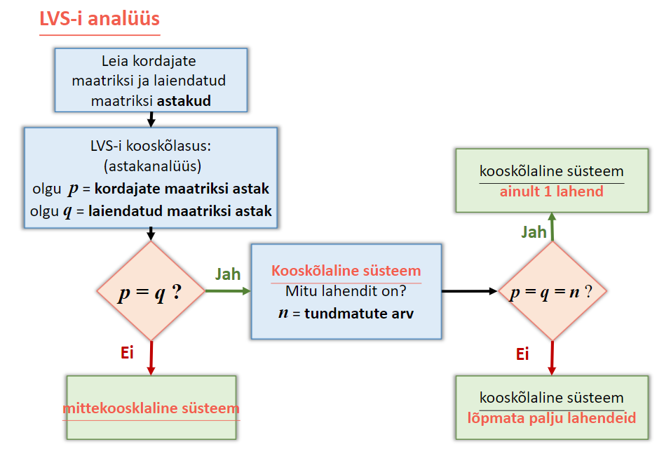



Tund 26
Lahendades kooskõlalisi süsteeme lõpmata arvu lahendiga
Kasutades Gaussi and Gaussi-Jordani meetodeid
1. Soojenda-miseks
Siiani oleme lihtsalt näinud, kuidas Gaussi ja Gaussi-Jordani meetodite abil lahendada kaks kolmest LVS-ide tüübist.
2. Gaussi meetod
p.4, Tund 23
3. Gaussi-Jordani meetod
R(A) = R(A│B) = tundmatute arv
4. Kooskõlalised süsteemid, lõpmata palju lahendeid
Harjuta!
R(A) ≠ R(A│B)
???

Slide 25



Tund 26
Lahendades kooskõlalisi süsteeme lõpmata arvu lahendiga
Kasutades Gaussi and Gaussi-Jordani meetodeid
1. Soojenda-miseks
Siin on juhtum, kus 2.sammul mõlemas Gaussi meetodis näeme:
2. Gaussi meetod
R(A) = R(A│B) < tundmatute arv
seega, süsteem on:
Palun vaadake järgmist üldist lähenemist! ...
3. Gaussi-Jordani meetod
kooskõlaline , lõpmata palju lahendeid
4. Kooskõlalised süsteemid, lõpmata palju lahendeid
Praegu küsimuseks on:
Kuidas me saame / kirjutame / esitame kõiki „lõpmata paljude” lahendeid? . . .
Harjuta!

Slide 26
Tund 26
Lahendades kooskõlalisi süsteeme lõpmata arvu lahendiga
Kasutades Gaussi and Gaussi-Jordani meetodeid
1. Soojenda-miseks
Gauss ja Gaussi-Jordani meetodite jaoks – pärast 2.sammu:
1. Määrake juhtelementideks need muutujad, mille kordajad on olnud treppkuju või taandatud treppkuju "ehitajaks„, ei ole nullitatud.
2. Gaussi meetod
2. Määrake ülejäänud muutujad- vabamuutujateks.
Palun vaadake järgmist üldist lähenemist! ...
Lahendades viige vabamuutujad võrrandite teisele poole, avaldage nende kaudu juhtelemendid. Ärge unustage märkide muutmisest teisele poole viimisel.
3. Gaussi-Jordani meetod
Pidage meeles, et konkreetsed avaldised saame ainult juhtelementide jaoks.
4. Kooskõlalised süsteemid, lõpmata palju lahendeid
Harjuta!

Slide 27
Tund 26
Lahendades kooskõlalisi süsteeme lõpmata arvu lahendiga
Kasutades Gaussi and Gaussi-Jordani meetodeid
1. Soojenda-miseks
Gauss ja Gaussi-Jordani meetodite jaoks – pärast 2.sammu:
1. Määrake juhtelementideks need muutujad, mille kordajad on olnud treppkuju või taandatud treppkuju "ehitajaks„, ei ole nullitatud.
2. Gaussi meetod
2. Määrake ülejäänud muutujad- vabamuutujateks.
Lahendades viige vabamuutujad võrrandite teisele poole, avaldage nende kaudu juhtelemendid. Ärge unustage märkide muutmisest teisele poole viimisel.
3. Gaussi-Jordani meetod
Pidage meeles, et konkreetsed avaldised saame ainult juhtelementide jaoks.
4. Kooskõlalised süsteemid, lõpmata palju lahendeid
Näide 1.
Harjuta!
2.
1.
treppkuju ja
taandatud treppkuju
Gauss ja
Gaussi-Jordani meetodid
R(A) = R(A│B) = 1
< tundmatute arv = 2

Slide 28
Tund 26
Lahendades kooskõlalisi süsteeme lõpmata arvu lahendiga
Kasutades Gaussi and Gaussi-Jordani meetodeid
1. Soojenda-miseks
For Gauss and Gaussi-Jordan meetods – after Step 2:
1. Määrake juhtelementideks need muutujad, mille kordajad on olnud treppkuju või taandatud treppkuju "ehitajaks„, ei ole nullitatud.
2. Gaussi meetod
2. Määrake ülejäänud muutujad- vabamuutujateks.
Lahendades viige vabamuutujad võrrandite teisele poole, avaldage nende kaudu juhtelemendid. Ärge unustage märkide muutmisest teisele poole viimisel.
3. Gaussi-Jordani meetod
Pidage meeles, et konkreetsed avaldised saame ainult juhtelementide jaoks.
4. Kooskõlalised süsteemid, lõpmata palju lahendeid
x
juhtivelement
Näide 1.
y
vabamuutuja
Harjuta!
2.
1.
3.
Gausis ja
Gaussi-Jordani meetodid
Tund 23: lahendi saame kirja ka parameetrilsel kujul.
Lahend:

Slide 29


Tund 26
Kasutame Gaussi meetodit LVS-i lahendamiseks.
Näide 2.
1. Soojenda-miseks
$$\left\{\begin{matrix}x−y+2z−3t+2w=0 \\ y−z−w=0 \\ \begin{aligned}x+z−2t+w=0 \\ 2x−y+3z−5t+3w=0\end{aligned}\end{matrix}\right.$$
Homogeene (vabaliikmed on nullid) $→$ kooskõlaline!
Võrrandite arv on (4) väiksem kui tundmatute arv (5), seega süsteemil on lõpmata palju lahendeid!
2. Gaussi meetod
R(A) = R(A│B) < tundmatute arv
3. Gaussi-Jordani meetod
Juhtiv-
elementid
Vaba-
muutujad
4. Kooskõlalised süsteemid, lõpmata palju lahendeid
x
z
y
w
t
Harjuta!
R(A) = R(A│B) = 3
1. Laiendatud maatriks
2. Treppkuju
3. Süsteem $↺$
4. Tagasikäik
Gaussi meetod (4 sammu)

Slide 30






Tund 26
Kasutame Gaussi meetodit LVS-i lahendamiseks.
Näide 2.
1. Soojenda-miseks
$$\left\{\begin{matrix}x−y+2z−3t+2w=0 \\ y−z−w=0 \\ \begin{aligned}x+z−2t+w=0 \\ 2x−y+3z−5t+3w=0\end{aligned}\end{matrix}\right.$$
Homogeene (vabaliikmed on nullid) $→$ kooskõlaline!
Võrrandite arv on (4) väiksem kui tundmatute arv (5), seega süsteemil on lõpmata palju lahendeid!
2. Gaussi meetod
R(A) = R(A│B) < tundmatute arv
3. Gaussi-Jordani meetod
Juhtiv-
elementid
Vaba-
muutujad
$$x−y−3t=−2z−2w$$
4. Kooskõlalised süsteemid, lõpmata palju lahendeid
$$\left\{\begin{matrix}\begin{matrix}0… \\ 0…\end{matrix} \\ 0… \\ \begin{matrix}0… \\ 0…\end{matrix}\end{matrix}\right.$$
x
z
$$y=z+w$$
y
w
$$t=0$$
t
$$z∈ℝ$$
Harjuta!
$$w∈ℝ$$
R(A) = R(A│B) = 3
1. Laiendatud maatriks
2. Treppkuju
3. Süsteem $↺$
4. Tagasikäik
Gaussi meetod (4 sammu)

Slide 31












Tund 26
Kasutame Gaussi meetodit LVS-i lahendamiseks.
:
Näide 2.
1. Soojenda-miseks
$$\left\{\begin{matrix}x−y+2z−3t+2w=0 \\ y−z−w=0 \\ \begin{aligned}x+z−2t+w=0 \\ 2x−y+3z−5t+3w=0\end{aligned}\end{matrix}\right.$$
Homogeene (vabaliikmed on nullid) $→$ kooskõlaline!
Võrrandite arv on (4) väiksem kui tundmatute arv (5), seega süsteemil on lõpmata palju lahendeid!
2. Gaussi meetod
R(A) = R(A│B) < tundmatute arv
3. Gaussi-Jordani meetod
Juhtiv-
elemendid
vabamuutujad
$$x−y−3t=−2z−2w$$
$$x=−z−w$$
$$x−\left(z+w\right)−3×0=−2z−2w$$
4. Kooskõlalised süsteemid, lõpmata palju lahendeid
$$\left\{\begin{matrix}\begin{matrix}0… \\ 0…\end{matrix} \\ 0… \\ \begin{matrix}0… \\ 0…\end{matrix}\end{matrix}\right.$$
$$\left\{\begin{matrix}\begin{matrix}0… \\ 0…\end{matrix} \\ 0… \\ \begin{matrix}0… \\ 0…\end{matrix}\end{matrix}\right.$$
$$⇔\left\{\begin{matrix}\begin{matrix}0… \\ 0…\end{matrix} \\ 0… \\ \begin{matrix}0… \\ 0…\end{matrix}\end{matrix}\right.$$
x
z
$$y=z+w$$
$$y=z+w$$
$$y=z+w$$
y
$$t=0$$
$$t=0$$
$$t=0$$
w
t
$$z∈ℝ$$
$$z∈ℝ$$
$$z∈ℝ$$
Harjuta!
$$w∈ℝ$$
$$w∈ℝ$$
$$w∈ℝ$$
R(A) = R(A│B) = 3
2. Treppkuju
3. Süsteem $↺$
4. Tagasikäik
Gaussi meetod (4 sammu)
1. Laiendatud maatriks

Slide 32
Tund 26
Kasutame Gaussi meetodit LVS-i lahendamiseks.
Näide 2.
1. Soojenda-miseks
$$\left\{\begin{matrix}x−y+2z−3t+2w=0 \\ y−z−w=0 \\ \begin{aligned}x+z−2t+w=0 \\ 2x−y+3z−5t+3w=0\end{aligned}\end{matrix}\right.$$
Homogeene (vabaliikmed on nullid) $→$ kooskõlaline!
Võrrandite arv on (4) väiksem kui tundmatute arv (5), seega süsteemil on lõpmata palju lahendeid!
2. Gaussi meetod
R(A) = R(A│B) < tundmatute arv
3. Gaussi-Jordani meetod
$$x=−z−w$$
$$⇔\left\{\begin{matrix}\begin{matrix}0… \\ 0…\end{matrix} \\ 0… \\ \begin{matrix}0… \\ 0…\end{matrix}\end{matrix}\right.$$
$$x−\left(z+w\right)−3×0=−2z−2w$$
4. Kooskõlalised süsteemid, lõpmata palju lahendeid
$$\left\{\begin{matrix}\begin{matrix}0… \\ 0…\end{matrix} \\ 0… \\ \begin{matrix}0… \\ 0…\end{matrix}\end{matrix}\right.$$
$$y=z+w$$
$$y=z+w$$
$$t=0$$
$$t=0$$
$$z∈ℝ$$
$$z∈ℝ$$
Harjuta!
$$w∈ℝ$$
$$w∈ℝ$$
R(A) = R(A│B) = 3
Lahend:
2. Treppkuju
3. Süsteem $↺$
4. Tagasikäik
Gaussi meetod (4 sammu)
1. Lainedatud maatriks

Slide 33



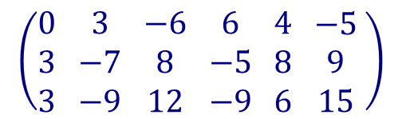
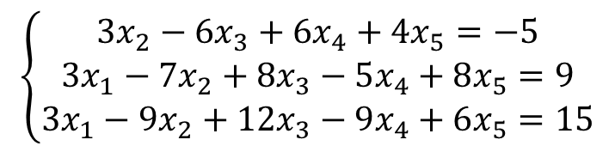


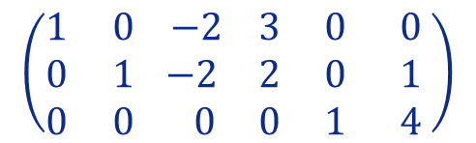
Tund 26
Kasutame Gauss-Jordani meetodit LVS-i lahendamiseks.
Näide 3.
1. Soojenda-miseks
$$\left\{\begin{matrix}{3x}_{2}−6x_{3}+6x_{4}+4x_{5}=−5 \\ {3x}_{1}−7x_{2}+8x_{3}−5x_{4}+8x_{5}=9 \\ {3x}_{1}−9x_{2}+12x_{3}−9x_{4}+6x_{5}=15\end{matrix}\right.$$
$$\left({\begin{aligned}0 \\ 3 \\ 3\end{aligned} \begin{aligned}3 \\ −7 \\ −9\end{aligned} \begin{aligned}−6 \\ 8 \\ 12\end{aligned} \begin{aligned}6 \\ −5 \\ −9\end{aligned} \begin{aligned}4 \\ 8 \\ 6\end{aligned} \begin{aligned}−5 \\ 9 \\ 15\end{aligned}}^{ }\right)$$
2. Gaussi meetod
$$\left({\begin{aligned}1 \\ 0 \\ 0\end{aligned} \begin{aligned}0 \\ 1 \\ 0\end{aligned} \begin{aligned} −2 \\ −2 \\ 0\end{aligned} \begin{aligned}3 \\ 2 \\ 0\end{aligned} \begin{aligned}0 \\ 0 \\ 1\end{aligned} \begin{aligned} 0 \\ 1 \\ 4\end{aligned}}^{ }\right)$$
$R_{1}↔R_{3}$
$R_{2}←R_{2}−$ $R_{1}$
$R_{3}←R_{3}−\frac{3}{2}R_{2}$
$R_{2}←R_{2}−2R_{3}$
$R_{1}←R_{1}−6R_{3}$
$R_{1}←{\frac{1}{3}R}_{1}$
$R_{2}←\frac{1}{2}R_{2}$
$R_{1}←R_{1}+3R_{2}$
Kui rakendad antud teisenduste „loetlu“ laiendatud maatriksile . . .
3. Gaussi-Jordani meetod
… saad taandatud treppkuju. Harjuta! . . .
4. Kooskõlalised süsteemid, lõpmata palju lahendeid
Harjuta!
3. Süsteem $↺L$ahend
Gaussi-Jordani meetod (3 sammu)
1. Laiendatud maatriks
2. Taandatud treppkuju

Slide 34



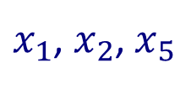







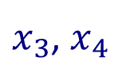






Tund 26
Kasutame Gauss-Jordani meetodit LVS-i lahendamiseks.
Näide 3.
1. Soojenda-miseks
$$\left\{\begin{matrix}{3x}_{2}−6x_{3}+6x_{4}+4x_{5}=−5 \\ {3x}_{1}−7x_{2}+8x_{3}−5x_{4}+8x_{5}=9 \\ {3x}_{1}−9x_{2}+12x_{3}−9x_{4}+6x_{5}=15\end{matrix}\right.$$
$$\left({\begin{aligned}0 \\ 3 \\ 3\end{aligned} \begin{aligned}3 \\ −7 \\ −9\end{aligned} \begin{aligned}−6 \\ 8 \\ 12\end{aligned} \begin{aligned}6 \\ −5 \\ −9\end{aligned} \begin{aligned}4 \\ 8 \\ 6\end{aligned} \begin{aligned}−5 \\ 9 \\ 15\end{aligned}}^{ }\right)$$
2. Gaussi meetod
$x_{1}$, $x_{2}$, $x_{5}$
$$\left({\begin{aligned}1 \\ 0 \\ 0\end{aligned} \begin{aligned}0 \\ 1 \\ 0\end{aligned} \begin{aligned} −2 \\ −2 \\ 0\end{aligned} \begin{aligned}3 \\ 2 \\ 0\end{aligned} \begin{aligned}0 \\ 0 \\ 1\end{aligned} \begin{aligned} 0 \\ 1 \\ 4\end{aligned}}^{ }\right)$$
Juhtelemendid:
$x_{3}$, $x_{4}$
Vabamuutujad:
$$x_{1}$$
$$x_{2}$$
$$x_{3}$$
$$x_{4}$$
$$x_{5}$$
3. Gaussi-Jordani meetod
$$\left\{\begin{matrix}\begin{matrix}0… \\ 0…\end{matrix} \\ 0… \\ \begin{matrix}0… \\ 0…\end{matrix}\end{matrix}\right.$$
$$\left\{\begin{matrix}\begin{matrix}0… \\ 0…\end{matrix} \\ 0… \\ \begin{matrix}0… \\ 0…\end{matrix}\end{matrix}\right.$$
$$x_{1}=$$
$${2x}_{3}−{3x}_{4}$$
3 juhtivat
$$x_{2}=$$
$${1+2x}_{3}−{2x}_{4}$$
4. Kooskõlalised süsteemid, lõpmata palju lahendeid
Kirjutame süsteemi välja:
$$x_{5}=$$
$$4$$
5 tundmatut – 5 võrrandit
2 vaba
$$x_{3}∈ℝ$$
Harjuta!
$$x_{4}∈ℝ$$
Lahend:
$${\left(x_{1},x_{2},x_{3},x_{4},x_{5}\right)=\left(2k−3p,1+2k−2p,k,p,4\right),k,p∈ℝ}_{}$$
2. Taandatud treppkuju
3. Süsteem $↺$Lahend
Gaussi-Jordani meetod (3 sammu)
1. Leiendatud maatriks

Slide 35

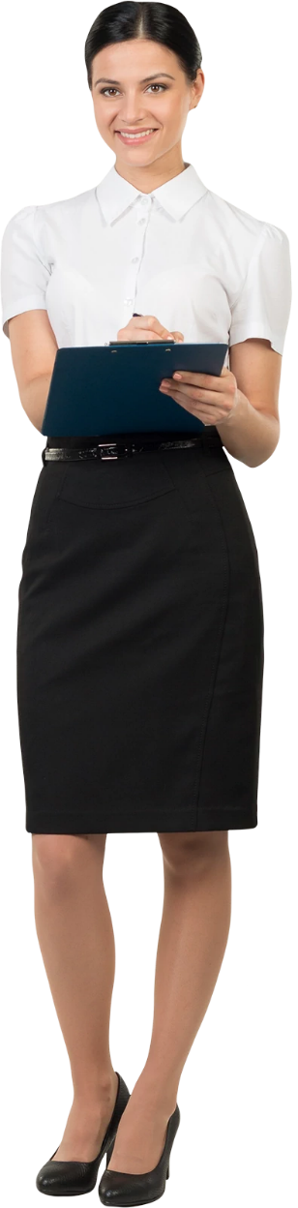

Tund 26
Alustame
Harjuta!
1. Soojenda-miseks
2. Gaussi meetod
3. Gaussi-Jordani meetod
4. Kooskõlalised süsteemid, lõpmata palju lahendeid
Harjuta!

Slide 36

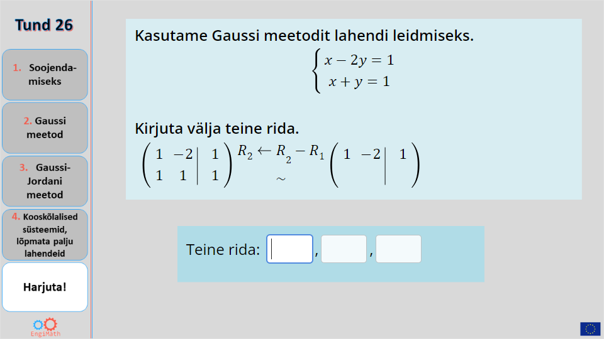
Tund 26
Quiz
1. Soojenda-miseks
Click the Quiz button to edit this object
2. Gaussi meetod
3. Gaussi-Jordani meetod
4. Kooskõlalised süsteemid, lõpmata palju lahendeid
Harjuta!

Slide 37



Tund 26
on läbi
Loodame, et Sulle meeldis!
1. Soojenda-miseks
2. Gaussi meetod
3. Gaussi-Jordani meetod
4. Kooskõlalised süsteemid, lõpmata palju lahendeid
Harjuta!
By EngiMath TEAM

